Slide 1
BUDGETIN
Kelompok Jago - Kelas E
Rio Yuda Sakti - 19523016
Wahyu Kartika Candra - 19523157
Yusuf Akbar Wibisono - 19523114
Abyan Jiddan - 19523219

Slide 2
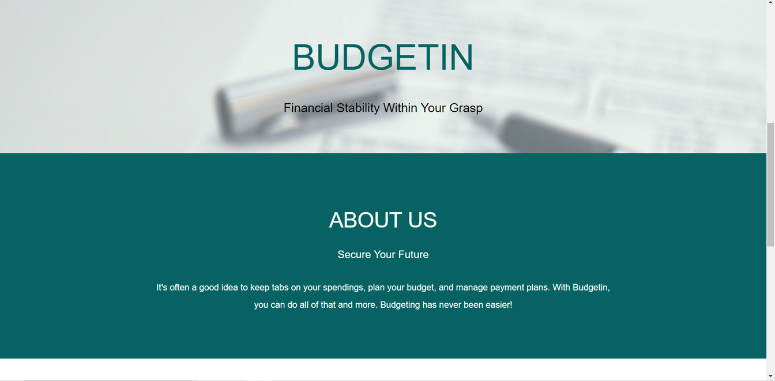
Gambar disamping merupakan user interface yang ada pada bagian home. Di bagian ini juga menjelaskan apa maksud dari website yang kami buat.

Slide 3
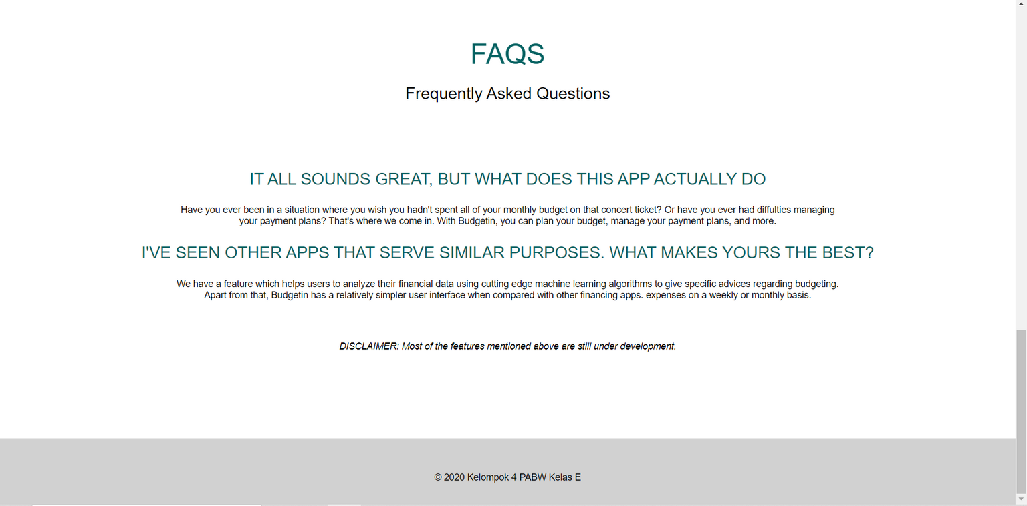
Gambar diatas menjelaskan mengenai pertanyaan yang sering ditanyakan untuk website kami.

Slide 4
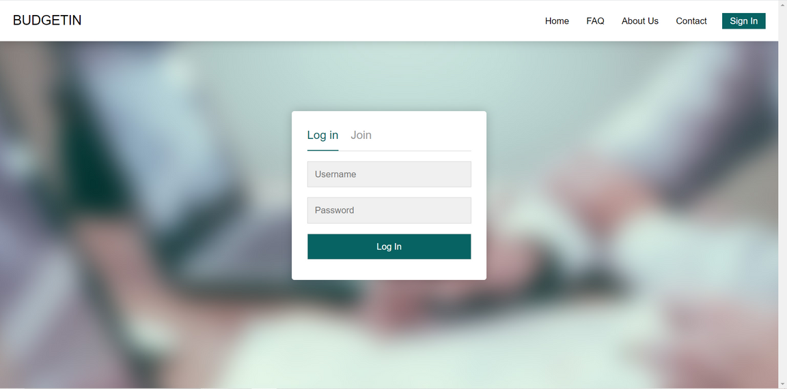
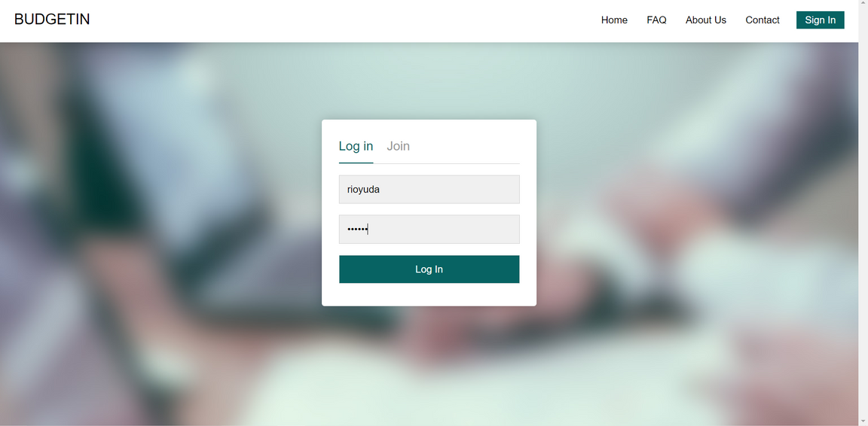
Untuk di tampilan ini menjelaskan tentang adanya fitur Log In untuk masuk ke akun milik orang tersebut.

Slide 5
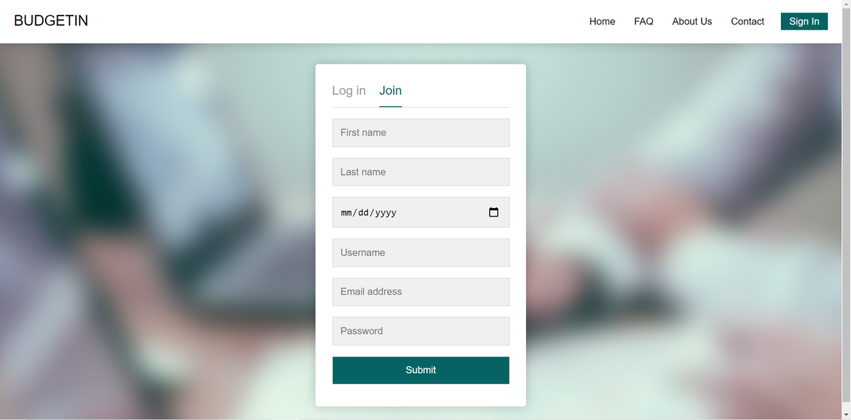
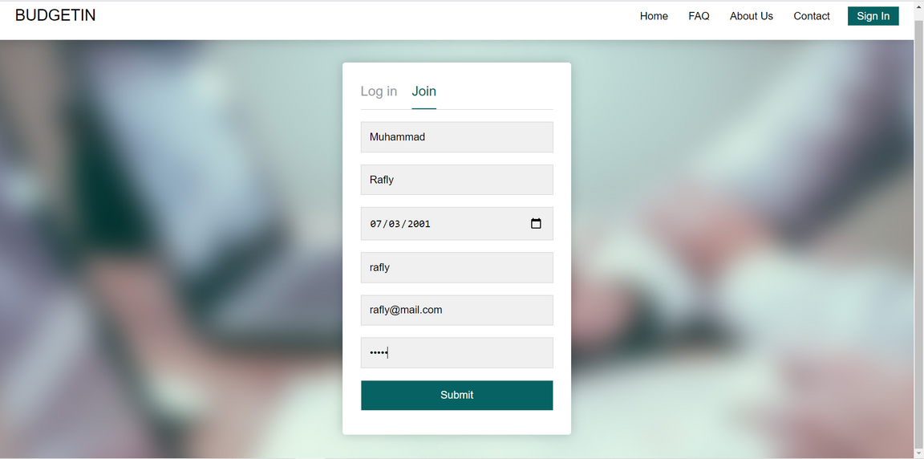
Untuk tampilan ini, pengguna dapat membuat akun miliknya sesuai dengan persyaratan yang terlihat di tampilan tersebut.

Slide 6
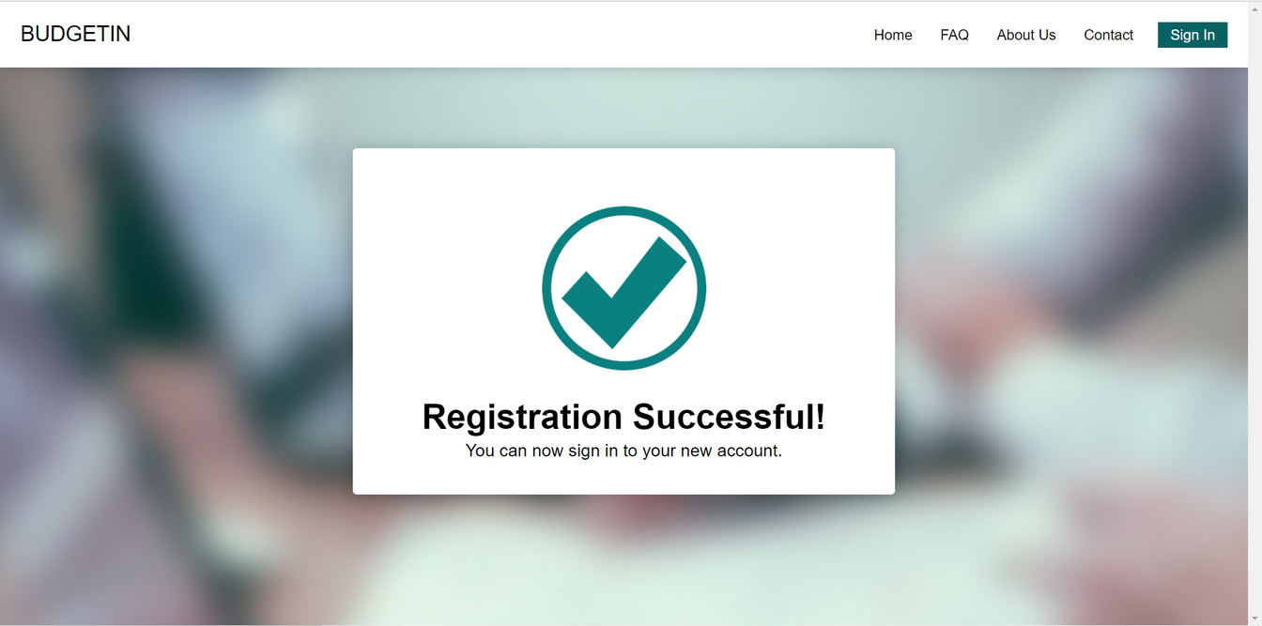
Jika semua kolom sudah diisi secara benar maka akan muncul tampilan seperti ini.

Slide 7
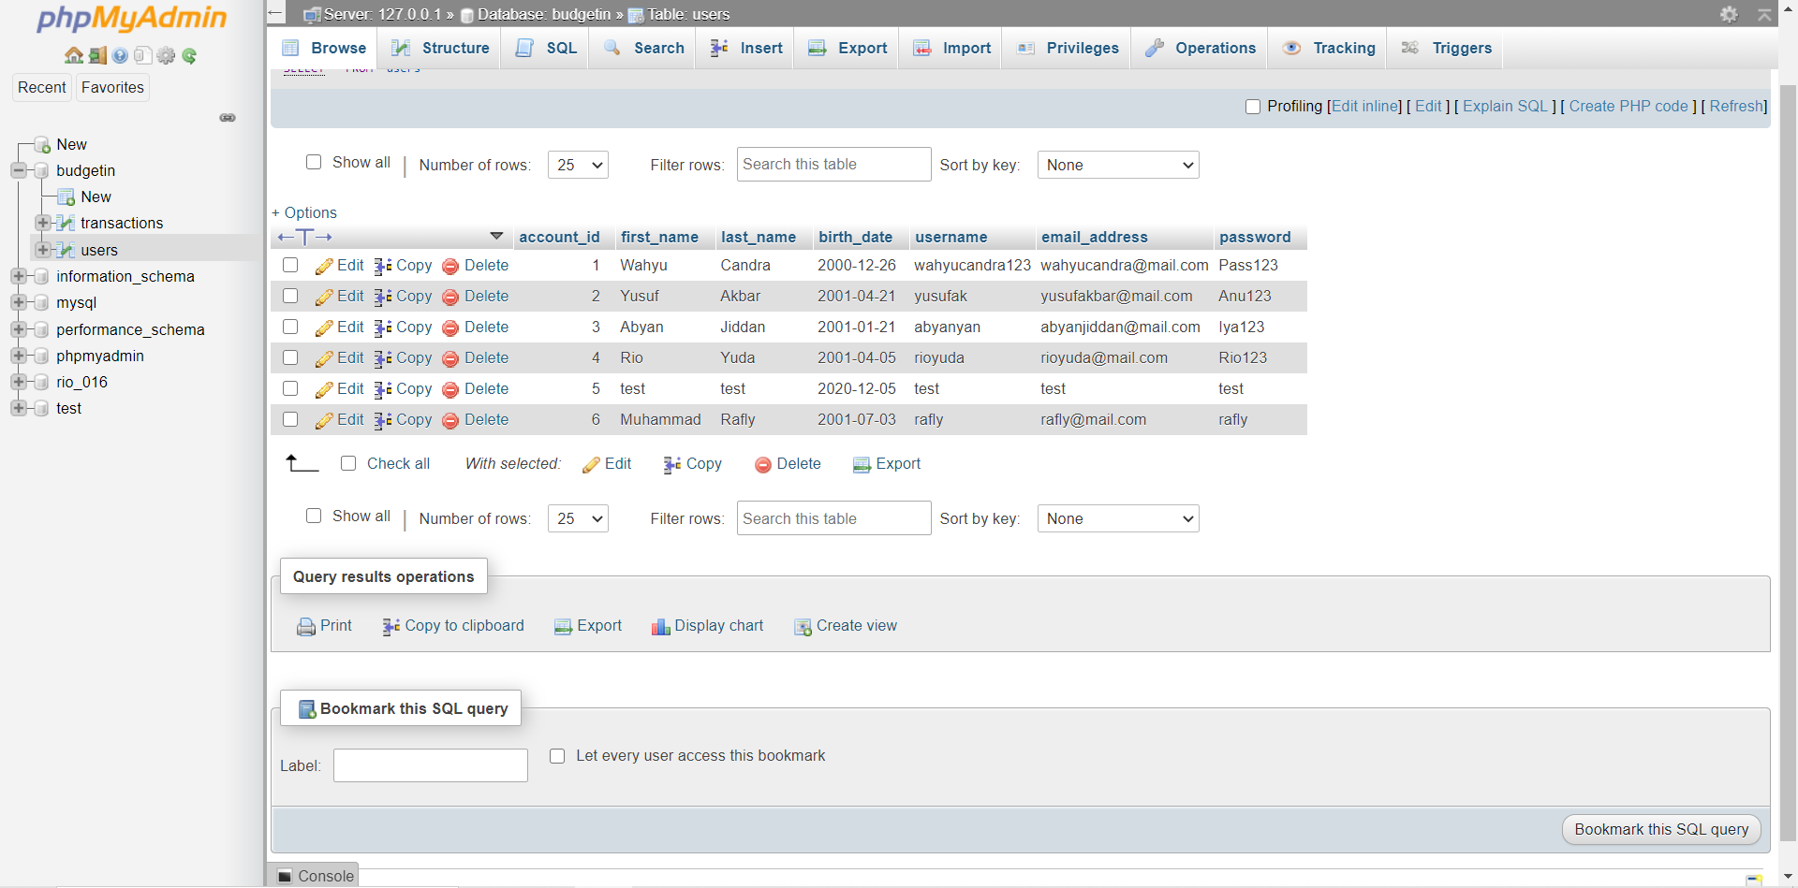
Data akun tersebut akan masuk dan tersimpan ke database kami.

Slide 8
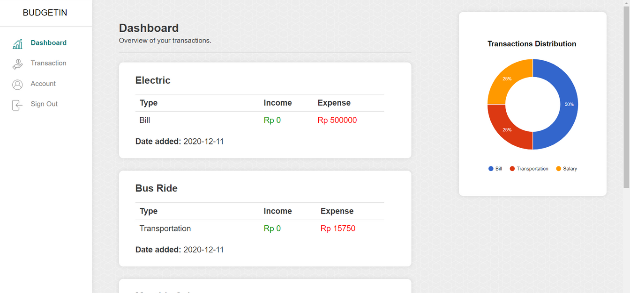
Jika pengguna sudah melakukan pencatatan transaksi, maka data tersebut akan ditampilkan pada bagian dashboard dari aplikasi BudGetIn

Slide 9
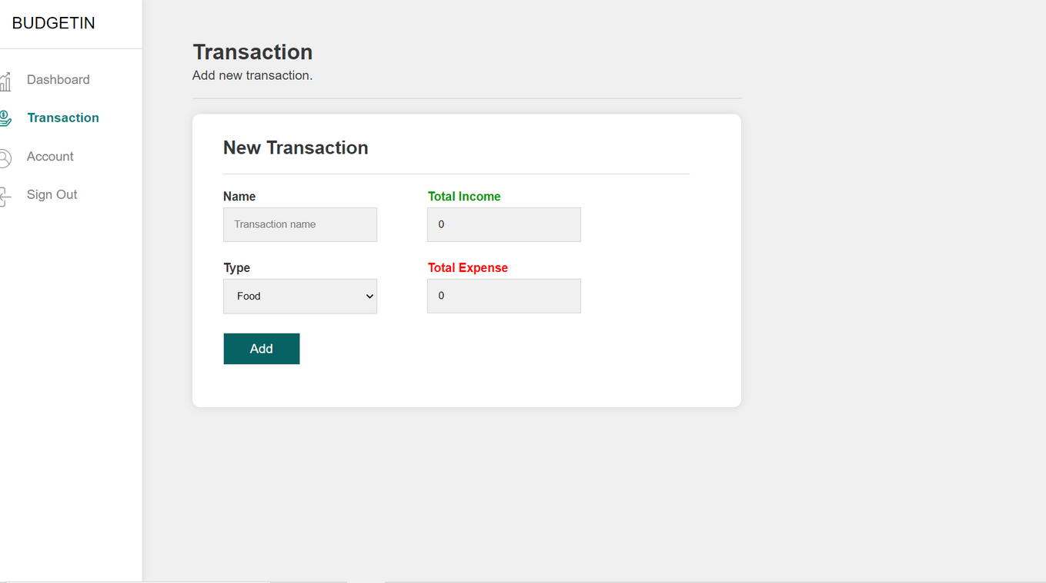
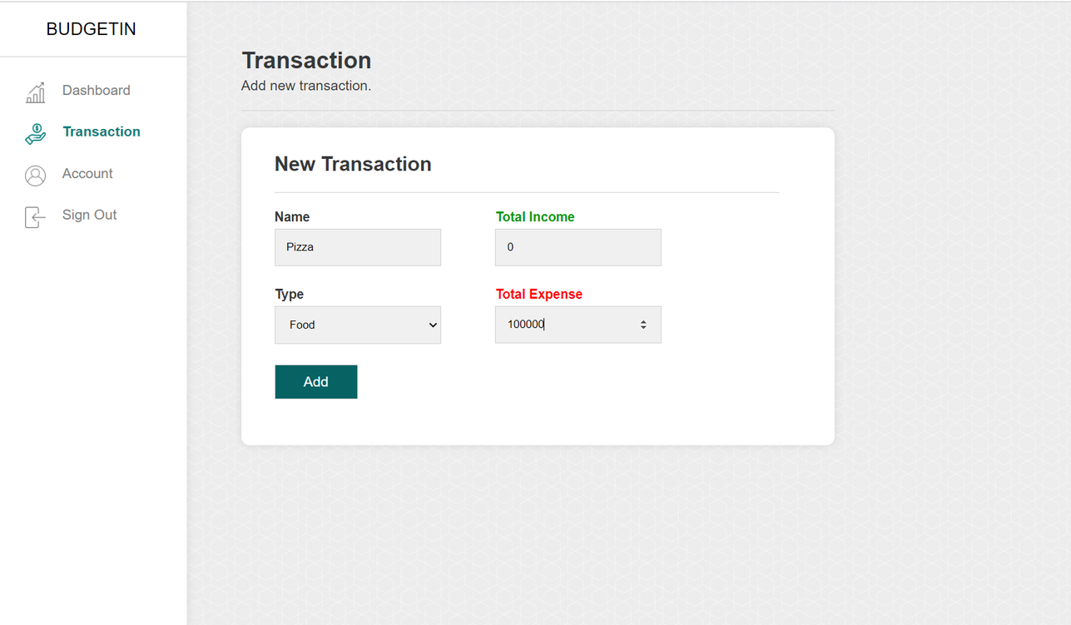
Di bagian ini pengguna dapat melakukan proses pencatan pemasukan dan pengeluaran dana yang dimiliki pengguna.

Slide 10
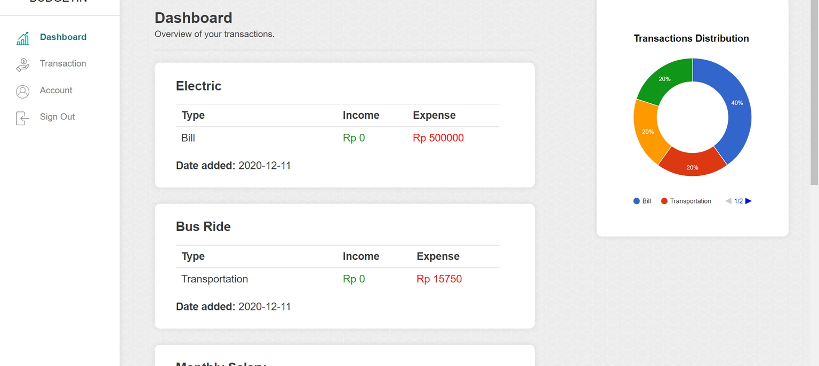
Jika sudah melakukan pengisian transaksi dan telah menekan tombol add, secara otomatis sistem memasukan ke data tersebut ke database dan menampilkan ke dashboard dan pie chart

Slide 11
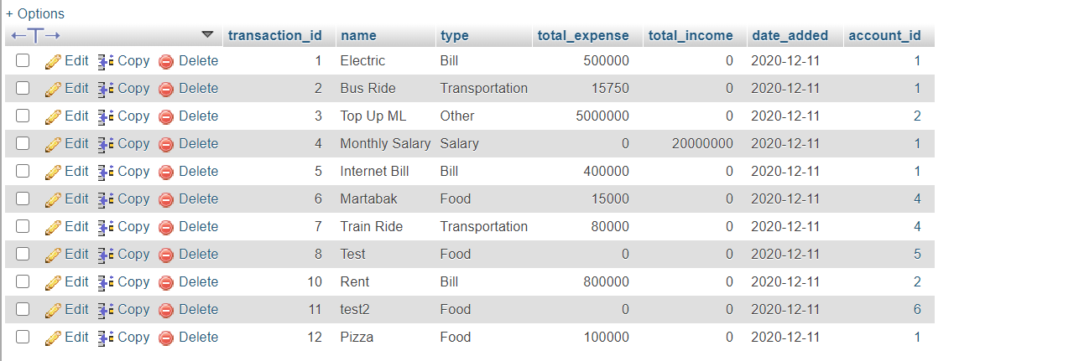
Dapat dilihat bahwa data yang tadi ditambahkan telah masuk ke database kami

Slide 12
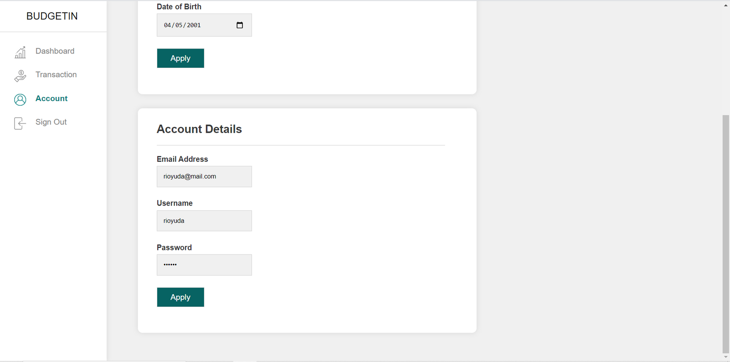
Data akun yang kita buat diawal juga dapat diubah jika dirasa ada kesalahan dari pengguna.

Slide 13
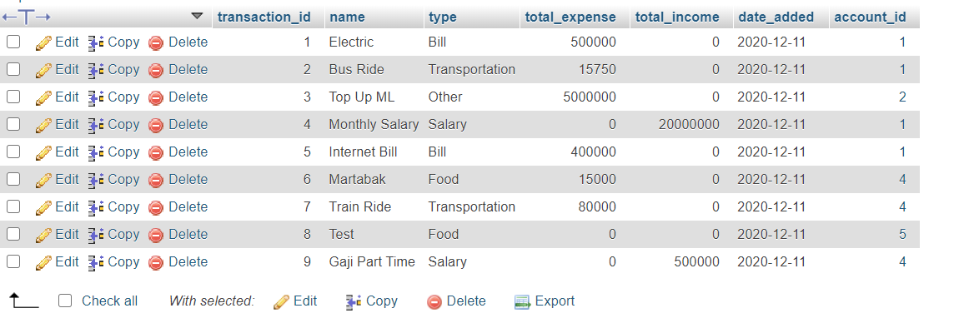
Dapat dilihat bahwa username yang mulanya rioyuda berubah menjadi riosakti

Slide 14
Thank You For Your Attention

